Slide 1
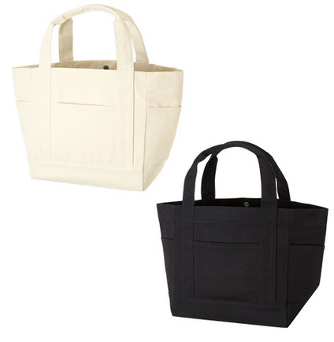
【提案書】
厚手キャンバスポケットマルチトート(M)
特徴
ポケットがちょっとしたシーンで非常に便利に活用できるため人気の高いキャンバストートのMサイズです。オリジナルデザインによる名入れも可能ですので、是非ご活用ください。
納期
納期スペース
仕様
素 材：コットン(475g/㎡) 他
サイズ：本体/約320×300×200mm、持ち手/約40×470mm
容 量：約19L
備 考：ナチュラル・ナイトブラック
お見積
お見積りスペース

